Slide 1
Bản đồ dẫn đường
Đa-ni-en Gốt-li-ép

Slide 2
Hoạt động khởi động
7Nguyễn Nhâm-PPTF
297

Slide 3


Hoạt động khởi động
HS trả lời phiếu câu hỏi

Slide 4
Hoạt động khởi động
Câu hỏi | Đã từng | Chưa bao giờ
Bạn đã bao giờ bị trận đòn nào từ ba mẹ chưa?
Bạn đã bao giờ làm một việc tốt chưa?
Bạn đã bao giờ nói dối chưa?
Bạn từng đi du lịch đến nơi khác chưa?
Bạn đã bao giờ gây ra lỗi lầm nhưng không dám thừa nhận chưa?
Bạn đã bao giờ làm tổn thương ai đó chưa?
Bạn đã bao giờ dám bày tỏ ý kiến của mình trước đám đông chưa?

Slide 5
Hình thành kiến thức

Slide 6
I
Giới thiệu bài học

Slide 7
I. Giới thiệu bài học
Em hiểu thế nào là trải nghiệm? Trải nghiệm của em thường gắn với những sự kiện diễn ra ở môi trường nào? Phần giới thiệu bài học muốn nói với chúng ta điều gì?

Slide 8
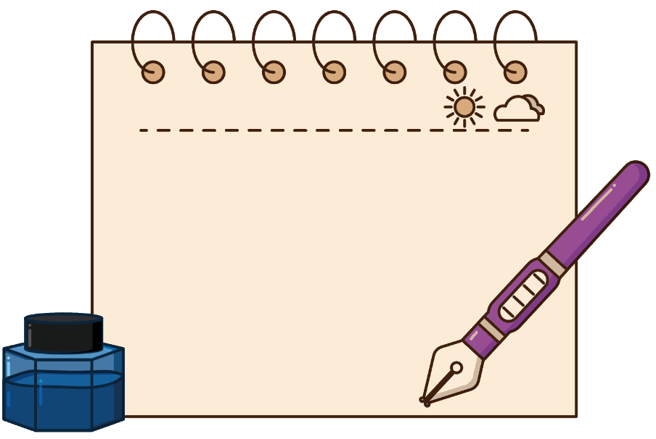

I. Giới thiệu bài học
Chủ đề bài học: Trải nghiệm để trưởng thành

Slide 9

I. Giới thiệu bài học
Trải nghiệm có thể giúp con người trở nên khôn ngoan, chín chắn, dầy dạn, cứng cáp hơn.
Trong cuộc đời không ai không có những trải nghiệm
Trải nghiệm thường gắn với sự việc vui hay buồn, trong gia đình, ở trường học hay ngoài xã hội.
Con người có khả năng trưởng thành lên qua những trải nghiệm.

Slide 10

I. Giới thiệu bài học
Thể loại chính và tên các văn bản trong chủ đề là gì

Slide 11


I. Giới thiệu bài học
Thể loại chính: Văn bản nghị luận

Slide 12
I. Giới thiệu bài học
Văn bản
02
Hãy cầm lấy và đọc
01
Bản đồ dẫn đường
03
Nói với con

Slide 13
II
Khám phá tri thức Ngữ văn

Slide 14
01
Các vấn đề được bàn trong văn bản nghị luận

Slide 15

1. Các vấn đề được bàn trong văn bản nghị luận
HS đọc phần Tri thức ngữ văn trong SGK và hoàn thiện PHT số 1 theo hình thức nhóm đôi

Slide 16


1. Các vấn đề được bàn trong văn bản nghị luận
Yếu tố | Đặc điểm
Các vấn đề được bàn trong văn bản nghị luận
Mối liên hệ giữa các ý kiến, lí lẽ, bằng chứng trong văn bản nghị luận

Slide 17
1. Các vấn đề được bàn trong văn bản nghị luận
Mọi vấn đề của đời sống xã hội, văn học, nghệ thuật, khoa học,... đều có thể được nêu ra để bàn trong văn bản nghị luận.
Các vấn đề được bàn trong văn bản nghị luận
Văn bản nghị luận có giá trị phải chọn được vấn đề đáng quan tâm, có ý nghĩa với nhiều người.
Trước một vấn đề, có thể có nhiều ý kiến khác nhau.

Slide 18

1. Các vấn đề được bàn trong văn bản nghị luận
01
02
Văn bản nghị luận bao giờ cũng thể hiện ý kiến của người viết
Sức thuyết phục của ý kiến phụ thuộc vào việc dùng lí lẽ và bằng chứng
04
03
Mối liên hệ giữa các ý kiến, lí lẽ, bằng chứng trong văn bản nghị luận
Mỗi ý kiến thường được làm rõ bằng một số lí lẽ, mỗi lí lẽ được củng cố bởi một số bằng chứng
Ý kiến cần mới mẻ, lí lẽ cần sắc bén, bằng chứng cần xác thực, tiêu biểu, có mối liên hệ với nhau, tạo thành một hệ thống chặt chẽ.

Slide 19
02
BẢN ĐỒ DẪN ĐƯỜNG

Slide 20
I. Tìm hiểu chung
01
02
HS chú ý về các câu hỏi suy luận, theo dõi
Trình bày vài thông tin về tác giả, tác phẩm

Slide 21
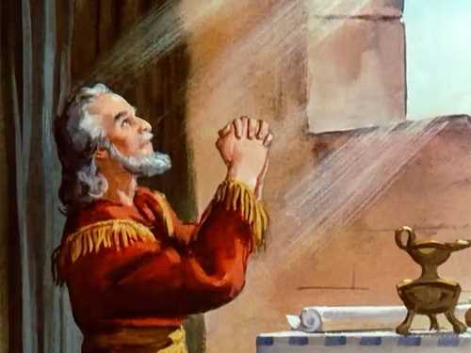
1. Tác giả
Đa-Ni-en Gốt Li ép( 1946)
01
Là nhà tâm lý học thực hành, bác sĩ tâm lí gia đình đồng thời là chuyên gia sức khỏe gia đình, người Mỹ
02
Tác phẩm chính: Tiếng nói của xung đột (2001), Những bức thư gửi cháu Sam(2006), Tiếng nói trong gia đình (2007)….
03

Slide 22
2. Tác phẩm
Xuất xứ
Trích từ cuốn sách Những bức thư gửi cháu Sam
Tác phẩm Bản đồ dẫn đường
PTBĐ
Tự sự, biểu cảm

Slide 23

Tóm tắt
Tác phẩm là bức thư của người ông dành cho cháu của mình, kể về hành trình tìm kiếm tấm bản đồ dẫn đường cho cuộc đời mình.Cùng với đó ông đã giải thích cho cháu thấy về vai trò, những khó khăn của “ tấm bảng đồ dẫn đường”

Slide 24
Phần 1
Phần 2
Phần 3
Từ đầu…phải bước vào bóng tối: câu chuyện ngụ ngôn
Tiếp theo…bố của ông cũng phần nào đồng ý với quan điểm đó: vai trò, khó khăn của việc tìm kiếm bản đồ của người ông
Còn lại: lời nhắn của ông dành cho cháu

Slide 25
II
Khám phá văn bản

Slide 26

1. Cách mở đầu câu chuyện và vấn đề bàn bạc
Nêu tác dụng của cách mở đầu văn bản bằng việc kể lại câu chuyện có tính chất ngụ ngôn

Slide 27

1. Cách mở đầu câu chuyện và vấn đề bàn bạc
Từ câu chuyện có tính chất ngụ ngôn, bao giờ người ta cũng rút ra được một bài học, một kinh nghiệm nào đó
01
Ở đây, bài học được rút ra đã được kết nối khéo léo với vấn đề nghị luận
02
Cách giới thiệu vấn đề như vậy khiến người đọc chú ý hơn.
03

Slide 28
1. Cách mở đầu câu chuyện và vấn đề bàn bạc
Theo em, hành động tìm chìa khóa của người đàn ông kì khôi như thế nào?
Sự kì khôi thể hiện như thế nào trong lập luận của ông ta?
Mối liên hệ giữa câu chuyện và vấn đề đưa ra để bàn bạc là ở đâu?

Slide 29
1. Cách mở đầu câu chuyện và vấn đề bàn bạc
Vấn đề bàn bạc
Sự kì khôi của hành động tìm chìa khóa
Chìa khóa vốn để cạnh cửa ra vào mà lại tìm ở ngoài đường.
Cách lập luận
Ra chỗ sáng sẽ nhìn rõ hơn, mặc dù chỗ sáng chẳng liên quan gì đến chiếc chìa khóa.

Slide 30
1. Cách mở đầu câu chuyện và vấn đề bàn bạc
Nếu cái “bản đồ” (tức là quan niệm, cách thức hành động mà người ta vạch ra trong đầu) không phù hợp với thực tế đời sống thì sẽ thất bại.
01
Tình huống đời sống vốn vô cùng phong phú, nên mỗi người cần có cách suy nghĩ, phán đoán, đánh giá và đưa ra “bản đồ” sao cho phù hợp nhất.
02

Slide 31
1. Cách mở đầu câu chuyện và vấn đề bàn bạc
Mối liên hệ giữa câu chuyện và vấn đề đưa ra để bàn bạc
1
“Rất nhiều khi chúng ta tìm kiếm câu trả lời nơi sáng sủa, trong khi cái chúng ta cần là phải bước vào bóng tối.”

Slide 32



2. Lí lẽ, bằng chứng
Hs thảo luận nhóm 4-6 để hoàn thành PHT (trả lời câu hỏi số 3)
1

Slide 33

2. Lí lẽ, bằng chứng
Tấm bản đồ | Cách nhìn về cuộc đời, con người | - Lí lẽ:
 |  | - Bằng chứng:
 | Cách nhìn nhận về bản thân | - Lí lẽ:
 |  | - Bằng chứng:
1

Slide 34
Tấm bản đồ | Cách nhìn về cuộc đời, con người | - Lí lẽ: Cách nhìn nhận về cuộc đời và con người tất yếu sẽ hình thành ở mỗi chúng ta, được truyền từ bố mẹ, được điều chỉnh theo hoàn cảnh sống, theo tôn giáo hay kinh nghiệm bản thân. Nếu có hai cách nhìn cuộc đời và con người không giống nhau (một cách nhìn tin tưởng, lạc quan; một cách nhìn thiếu tin tưởng, bi quan) tất yếu sẽ dẫn đến hai sự lựa chọn khác nhau về đường đời.
 |  | - Bằng chứng: Câu chuyện về sự khác nhau trong cách nhìn cuộc đời của mẹ “ông” và của bản thân “ông” dẫn đến hai quan điểm sống khác nhau.
 | Cách nhìn nhận về bản thân | - Lí lẽ: Đoạn văn đặt ra hàng loạt câu hỏi để triển khai ý “nhìn nhận về bản thân”: Tôi có phải là người đáng yêu? Tôi có giàu có, có thông minh? Tôi có quá yếu đuối và dễ dàng bị người khác làm cho tổn thương? Người viết lí giải: Từng câu trả lời cho những câu hỏi trên sẽ là từng nét vẽ tạo nên hình dáng tấm bản đồ mà chúng ta mang theo trong tâm trí mình.
 |  | - Bằng chứng: Câu chuyện về chính cuộc đời ông. Sau vụ tai nạn, ông đã có thay đổi đáng kể để từ đó hiểu mình là ai, ý nghĩa cuộc sống là gì.
1

Slide 35
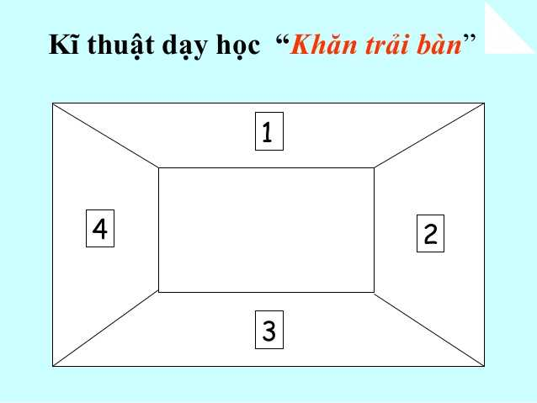
3. Bài học từ lời tâm sự của “ông” đối với “cháu”
Cháu biết không, tấm bản đồ của ông lúc ấy thật sự bế tắc – “ông” đã tâm sự với “cháu” như vậy. Theo em, vì sao “ông” bế tắc trong việc tìm kiếm tấm bản đồ của riêng mình?
Kinh nghiệm ấy của “ông” có thể giúp “cháu” rút ra được bài học gì?

Slide 36
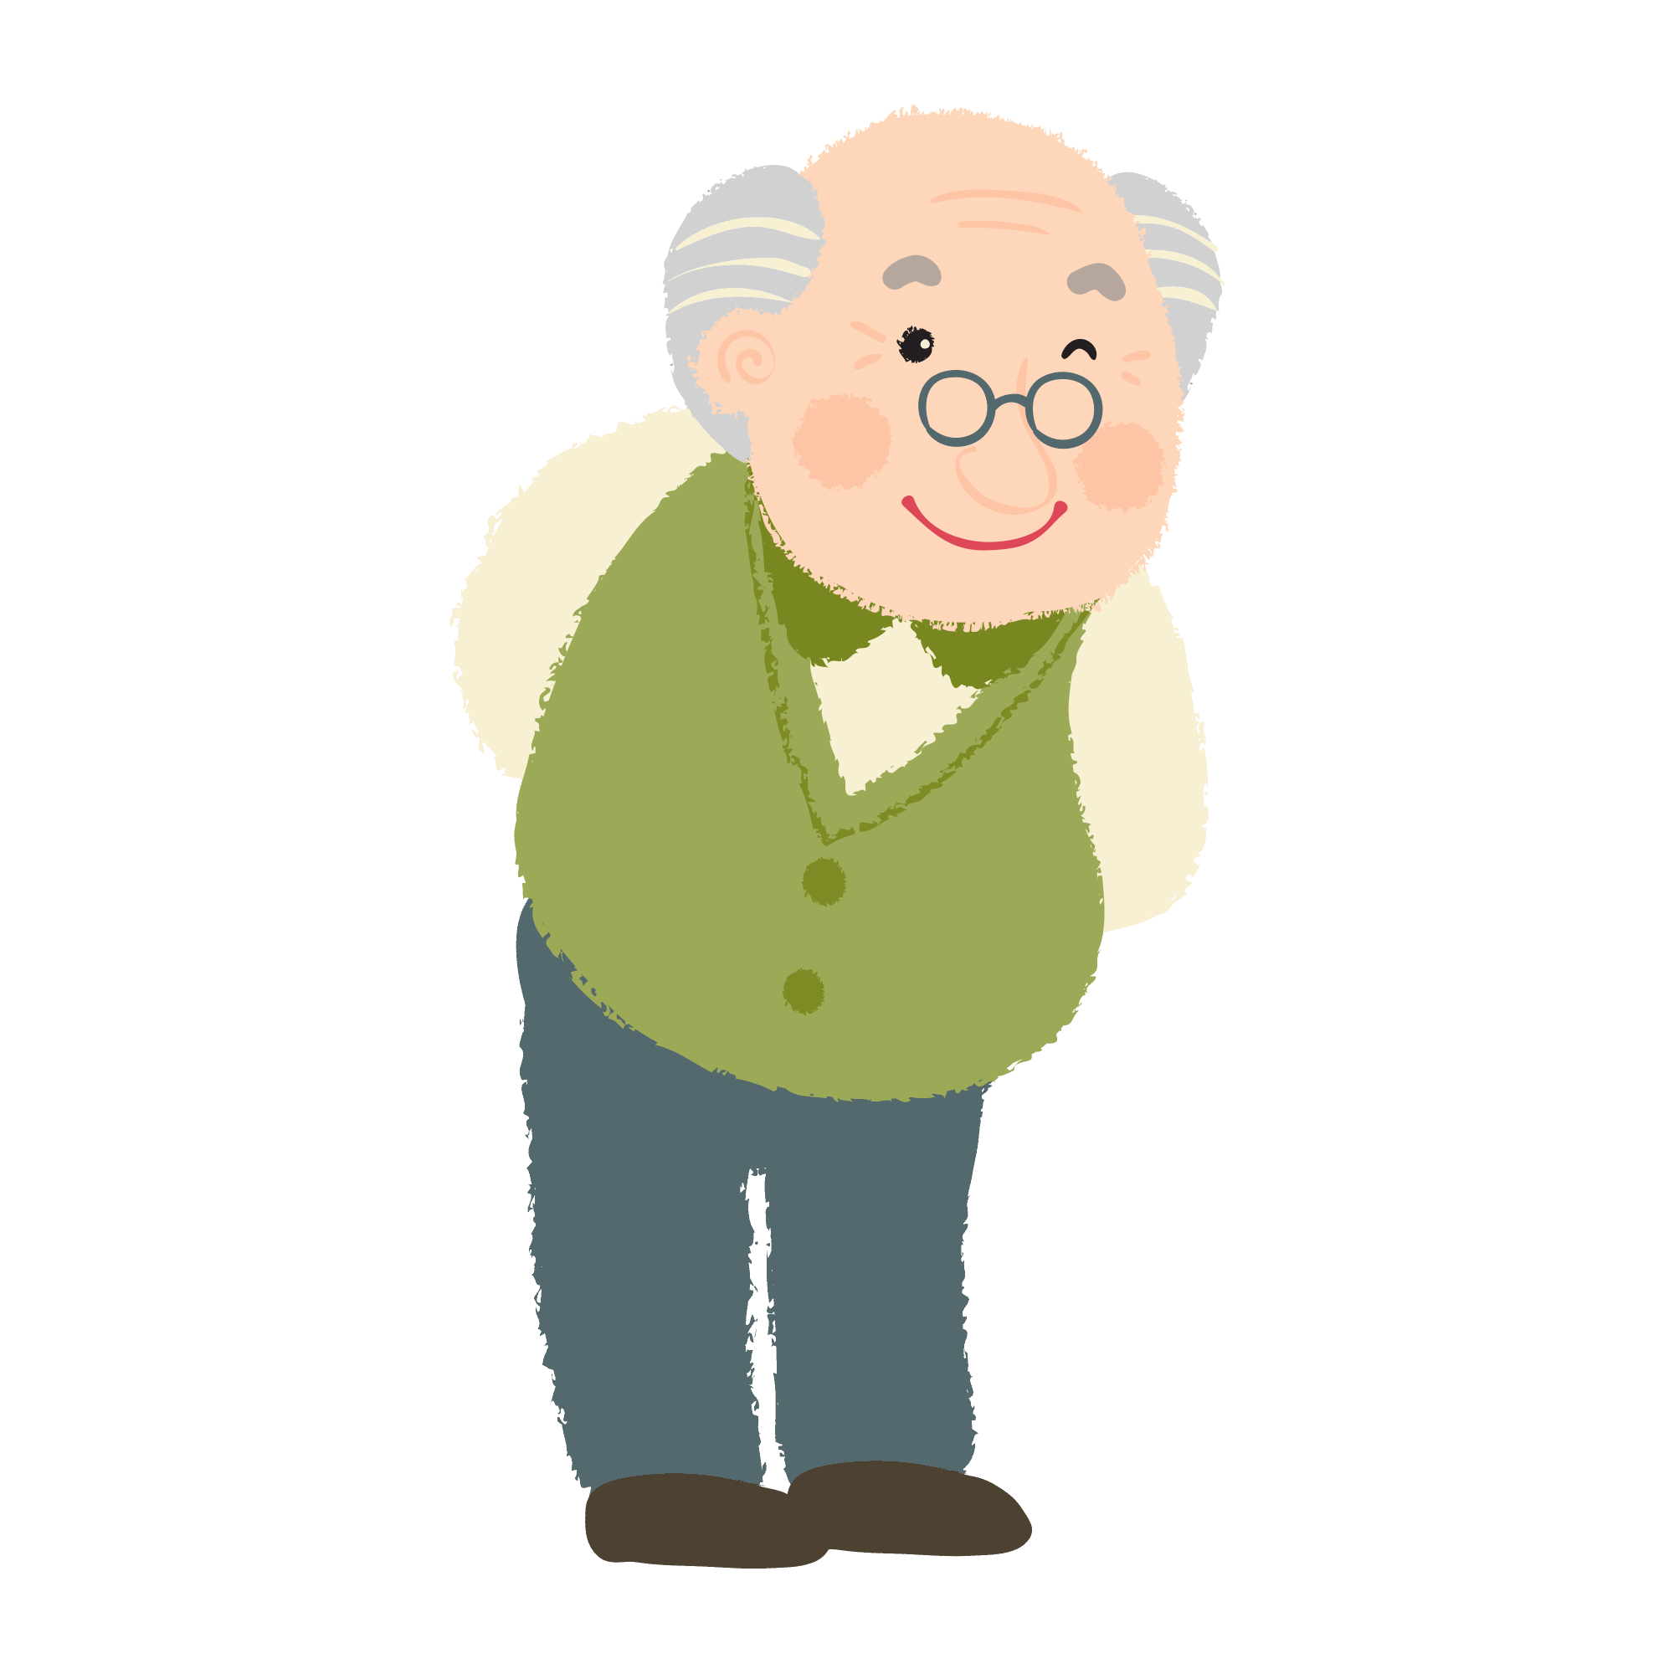
3. Bài học từ lời tâm sự của “ông” đối với “cháu”
“ông” mất tự tin với quan điểm của mình, và trở nên vô cùng khó khăn trong việc xác định tấm bản đồ riêng cho bản thân.
“Ông”: yêu mến và tin tưởng mọi người xung quanh, thấy cuộc đời là chốn an toàn;
Mẹ “ông” thấy cuộc đời là nơi đầy hiểm nguy, cần luôn đề phòng, cảnh giác.
Từ nhỏ, cái nhìn về cuộc đời và con người của “ông” hoàn toàn trái ngược với cách nhìn của mẹ “ông”

Slide 37

3. Bài học từ lời tâm sự của “ông” đối với “cháu”
01
02
Mình có thể nhận được từ người thân những tình cảm cao quý, sự quan tâm, nhưng tấm bản đồ của riêng mình thì không nên lệ thuộc
Sự tự nhận thức về cuộc đời, quan điểm, tình cảm của mình đối với người khác và đối với bản thân - đó mới là yếu tố quyết định.

Slide 38
4. Chia sẻ, kết nối
Ý kiến 1
Cuộc sống chỉ toàn những chuỗi lo âu, đau khổ, còn niềm vui thì hiếm hoi và dễ dàng vụt mất như cánh chim trời!
Trong hai ý kiến khác nhau sau đây, em tán đồng với ý kiến nào? Vì sao?
Ý kiến 2
Cuộc sống là một món quà quý mà chúng ta phải trân trọng

Slide 39
4. Chia sẻ, kết nối
Ý kiến 1
01
Cuộc sống có những lo âu, đau khổ nhưng cũng có rất nhiều niềm vui, hạnh phúc, điều tốt đẹp, ý nghĩa luôn luôn thường trực.
03
Ta có thể lo âu về điểm số, về gia cảnh, về bệnh tật; đau khổ vì bị bỏ rơi, bị nghi kị, kì thị nhưng đừng quên ta còn có gia đình, có một nơi để trở về
05
Ta có những người bạn luôn ở bên ta lúc vui buồn.

Slide 40
4. Chia sẻ, kết nối
Ý kiến 2
01
Cuộc sống là một món quà đáng quý mà chúng ta phải trân trọng.
03
Chúng ta được làm những điều mình thích, được đến những nơi mình muốn, gặp gỡ những người mình yêu thương.
05
Đôi lúc chúng ta cũng không tránh được những thất bại, tuyệt vọng nhưng những điều đó cũng góp phần làm cho cuộc sống của chúng ta ý nghĩa hơn

Slide 41

4. Chia sẻ, kết nối
Cuộc sống dù không hiếm những buồn khổ, lo âu, nhưng vô cùng đáng quý. Hai mặt này không loại trừ nhau.

Slide 42




4. Chia sẻ, kết nối
Đọc lời khuyên của “ông” dành cho “cháu” ở phần cuối văn bản, em rút ra điều gì cho bản thân?

Slide 43
4. Chia sẻ, kết nối
Trong quá trình trưởng thành, bài học chỉ được rút ra từ trải nghiệm của bản thân, kể cả thành công và thất bại, không thể bắt chước, vay mượn kinh nghiệm sống của bất kì ai khác.
Việc làm của “cháu” sẽ giúp “cháu” biết tự chủ, tự chịu trách nhiệm về chính cuộc đời mình.
“ông” muốn “cháu”thực hiện hai điều: thứ nhất, phải tìm kiếm bản đồ cho chính mình; thứ hai, tấm bản đồ đó “cháu” phải tự vẽ bằng chính kinh nghiệm của mình.

Slide 44
IV
Tổng kết

Slide 45
IV. Tổng kết
01
Theo em, nội dung của văn bản là gì?
02
Nghệ thuật đặc sắc được thể hiện qua văn bản?

Slide 46
1. Nội dung
Bài học ông dành cho cháu trên con đường tìm lối đi của cuộc đời mình

Slide 47
2. Nghệ thuật
Mở đầu bằng câu chuyện mang tính ngụ ngôn nhằm dẫn dắt người đọc nhẹ nhàng vào vấn đề chính.
Lời văn đơn giản, ngắn gọn, nhưng sâu sắc

Slide 48
Luyện tập

Slide 49


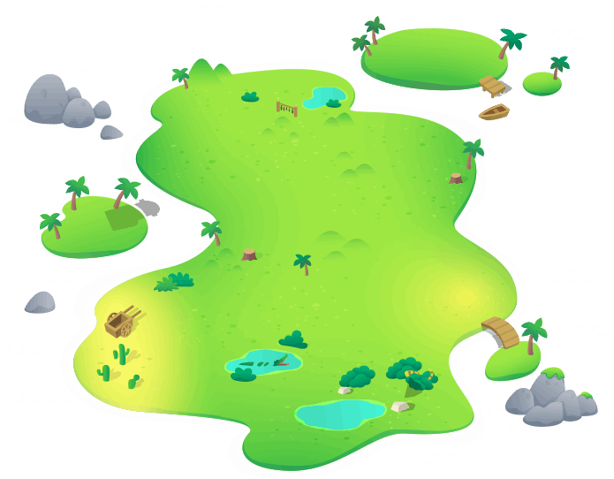









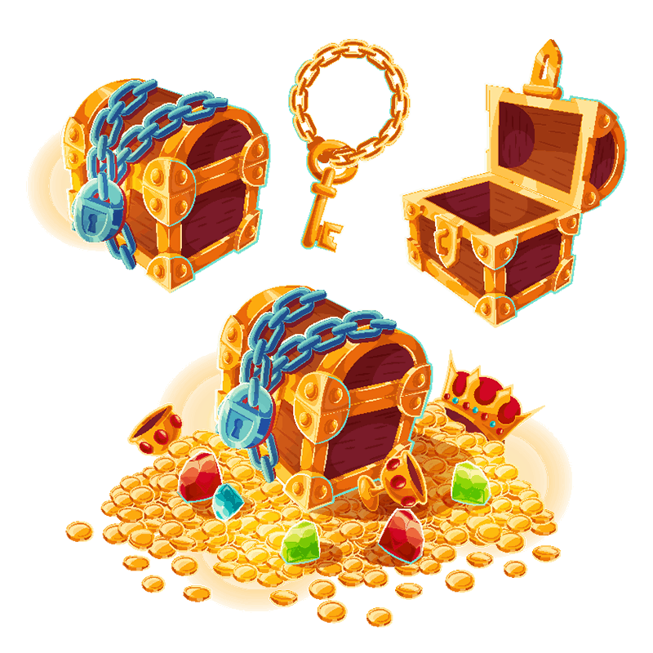








Truy
Tìm
Kho
Báu
Ai
Cập
Truy
Tìm
Kho
Báu
Ai
Cập

Slide 50


Vận dụng

Slide 51
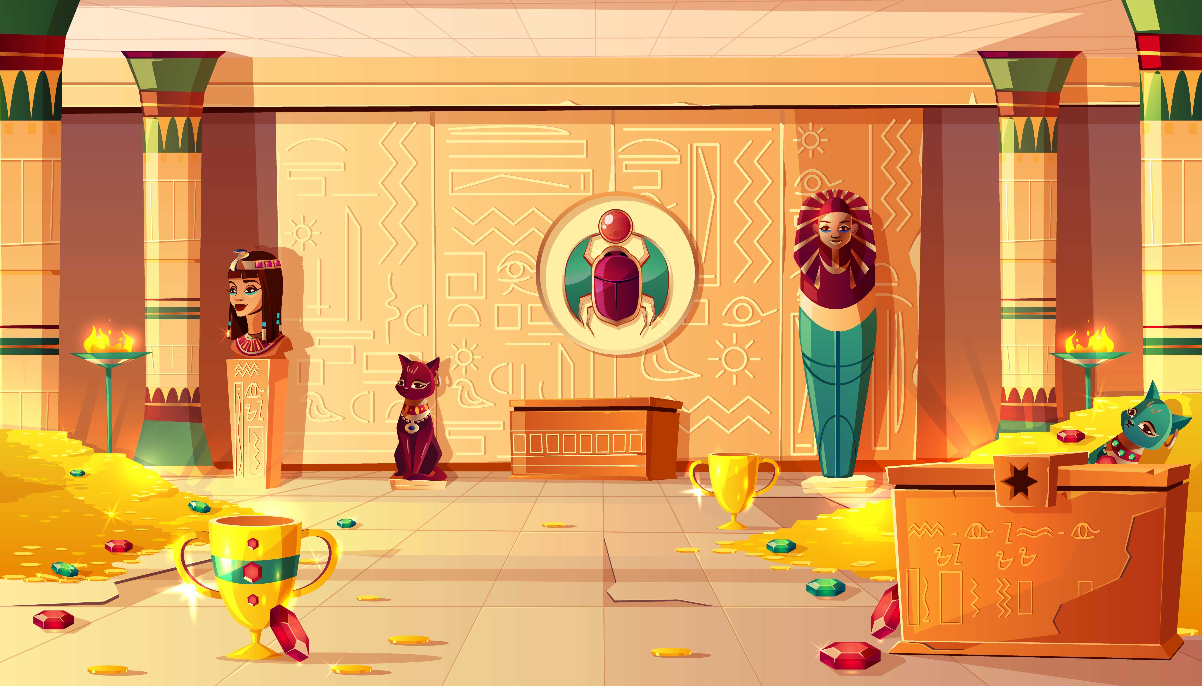


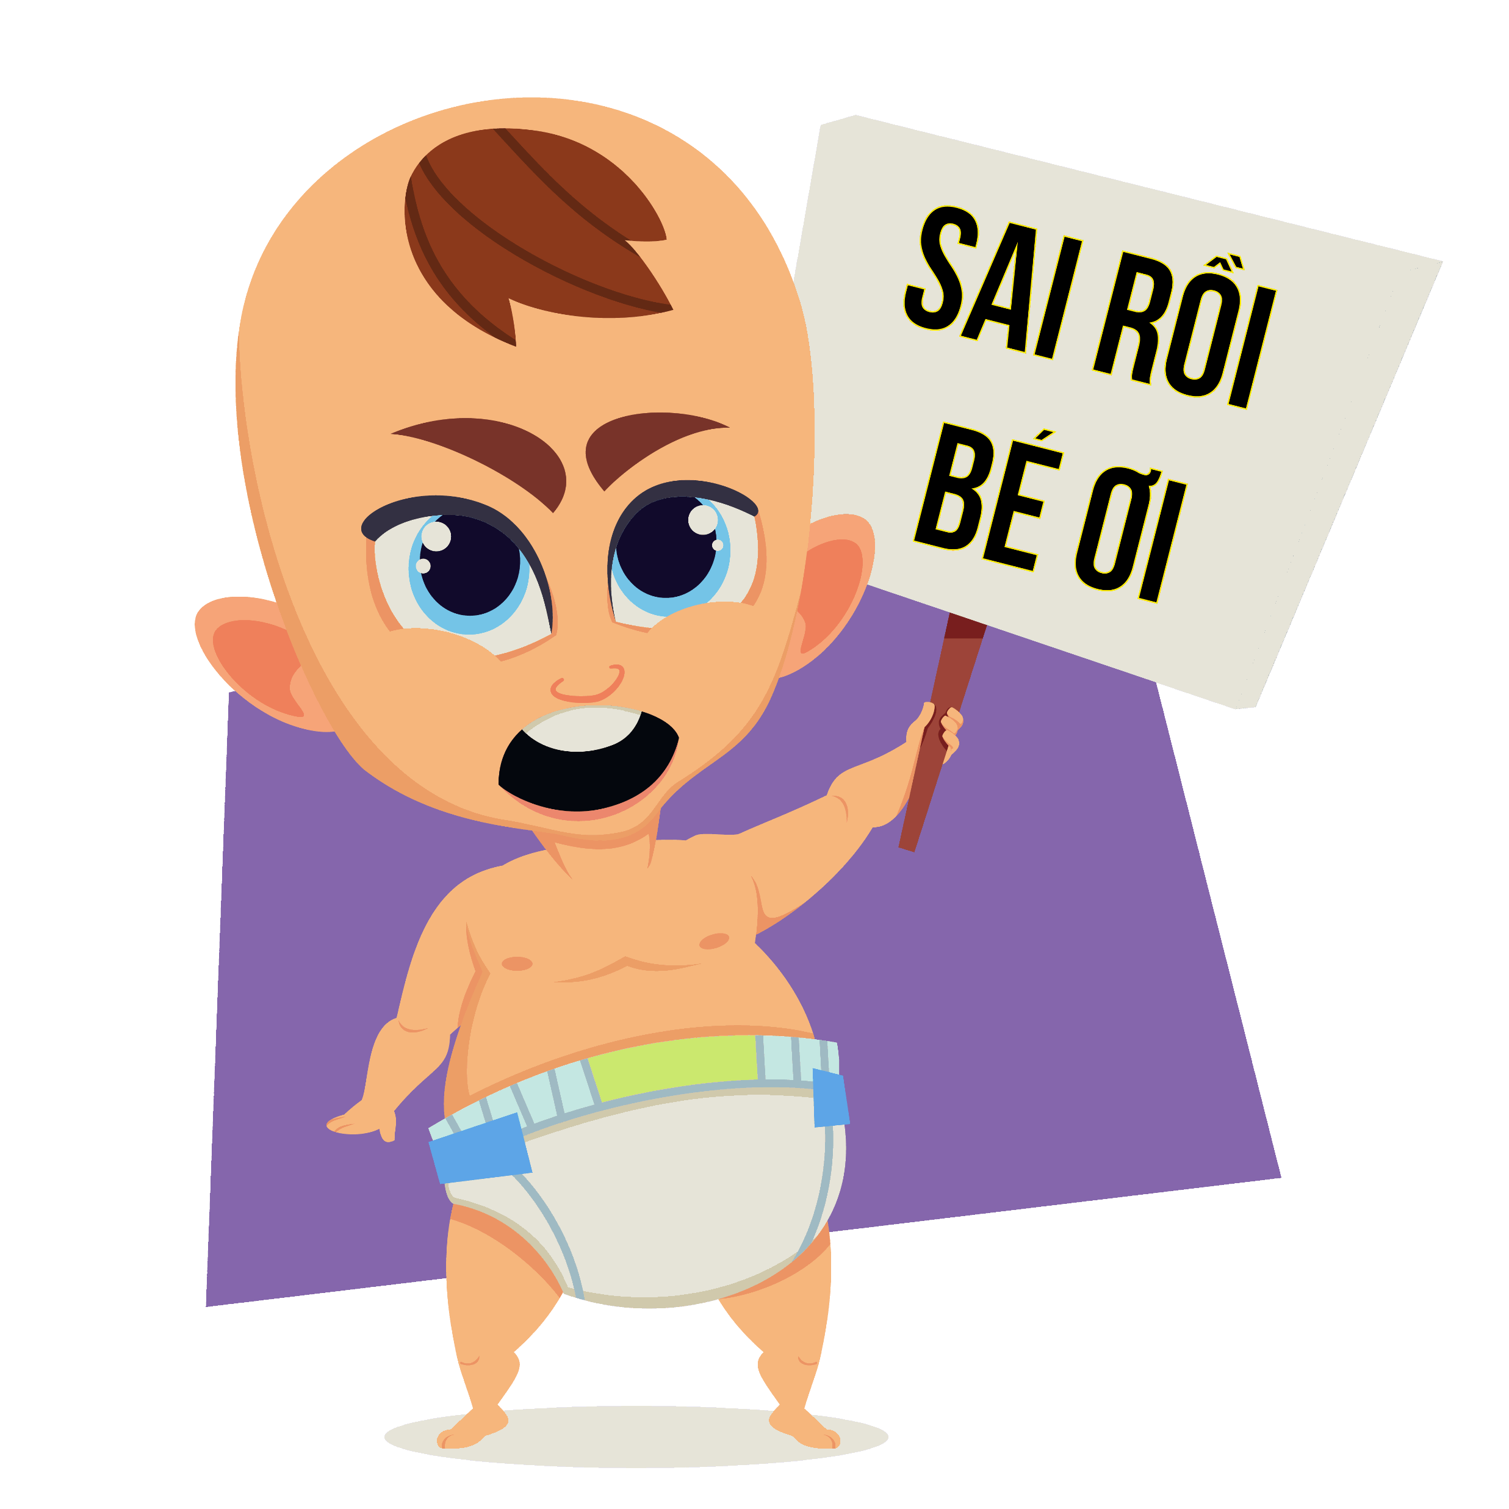

Tác giả của văn bản "Bản đồ dẫn đường" là ai?
A. Charles Perrault
C. Paul Claudel
B. Patrick Modiano
D. Đa-ni-en Gốt-li-ep
15s
BẮT ĐẦU

Slide 52
Tác giả của văn bản "Bản đồ dẫn đường" đến từ đâu?
A. Anh
C. Nga
B. Mỹ
D. Đức
15s
BẮT ĐẦU

Slide 53
Tác phẩm "Bản đồ dẫn đường" được trích từ cuốn sách nào?
A. Học từ trái tim
C. Những bức thư gửi cháu Sam
B. Tiếng nói của xung đột
D. Tiếng nói trong gia đình
15s
BẮT ĐẦU

Slide 54
Văn bản là lời của ai nói với ai?
A. Của cha nói với con
C. Của mẹ nói với con
B. Của bà nói với con
D. Của ông nói với cháu
15s
BẮT ĐẦU

Slide 55
Tác dụng của cách mở đầu văn bản bằng việc kể lại câu chuyện có tính chất ngụ ngôn trong "Bản đồ dẫn đường" là gì?
A. Lôi cuốn người đọc vào văn bản và suy nghĩ về ý nghĩa của câu chuyện ngụ ngôn
C. Giúp người đọc dễ hình dung câu chuyện và tạo ra được sự hấp dẫn cho văn bản
B. Tạo nét riêng cho văn bản cũng như tạo dấu ấn của tác giả
D. Câu chuyện giúp cho sự dẫn dắt của tác giả có điểm nhấn hơn
15s
BẮT ĐẦU

Slide 56
Tác giả đã lí giải mấy khía cạnh của hình ảnh ẩn dụ "tấm bản đồ"?
A. 5
C. 3
B. 2
D. 4
15s
BẮT ĐẦU

Slide 57
Đọc lời khuyên của "ông" dành cho "cháu" ở phần cuối văn bản "Bản đồ dẫn đường", chúng ta có thể rút ra bài học gì?
A. Chúng ta vẫn nhỏ và chưa cần tìm kiếm cho mình một hướng đi cho tương lai
C. Bản thân cần phải hiên ngang, mạnh mẽ, tự tin vào chính bản thân mình
D. Ngay từ khi còn rất nhỏ chúng ta đã cần tìm kiếm hướng đi cho tương lai, dù phải chống đối lại cha mẹ.
B. Chúng ta nên sống phụ thuộc vào bố mẹ
15s
BẮT ĐẦU

Slide 58
Theo người ông, cách duy nhất để tìm một bản đồ khác là gì?
A. Mua ở cửa hàng
C. Sẵn sàng tìm trong bóng tối
B. Học theo người khác
D. Bước ra ánh sáng để tìm con đường của mình
15s
BẮT ĐẦU

Slide 59
Ý nào dưới đây là đúng khi nói về các khía cạnh được tác giả lí giải về hình ảnh ẩn dụ "tấm bản đồ"?
A. Tấm bản đồ là cách nhìn về những người xung quanh.
C. Là tấm bản đồ dẫn tới mọi ngóc ngách trong thành phố
B. Tấm bản đồ còn là cách nhìn nhận về bản thân chúng ta.
D. Cả A, B
15s
BẮT ĐẦU

Slide 60


Slide 61
Vận dụng

Slide 62
Hoạt động vận dụng
Nhiệm vụ
Trên “con đường” đi tới tương lai của bản thân, “tấm bản đồ” có vai trò như thế nào? Hãy trả lời câu hỏi trên đây bằng một đoạn văn (khoảng 5 – 7 câu).

